Slide 1
TeamトニーＵＸ
本多直史、猪俣敬、青山海渡、橘田翔平、間宮義夫

Slide 2
注意！！！！
※この最終版を出してない人は作業（話し合い）に参加していません！

Slide 3
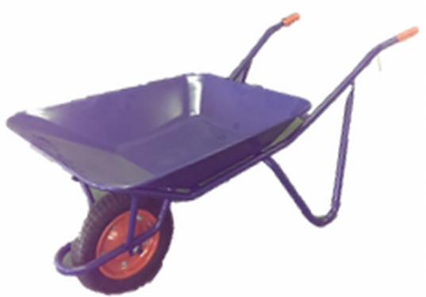
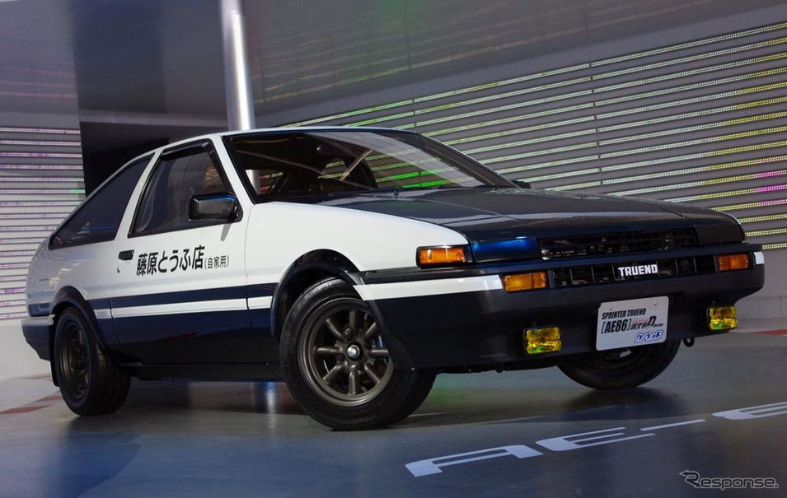
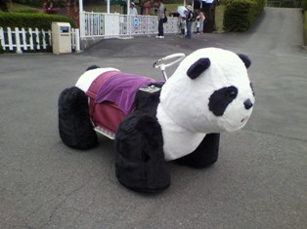
冒頭
数々の乗り物たち
Notes:
交通網が発達し昔とは違い色んな乗り物たちが増えてきました。
皆さんは乗り物の中だったら何が好きですか？
私は断然車です。やはり車は自分で運転でき自分好みの色や形を選ぶことが魅力的だと思います。

Slide 4
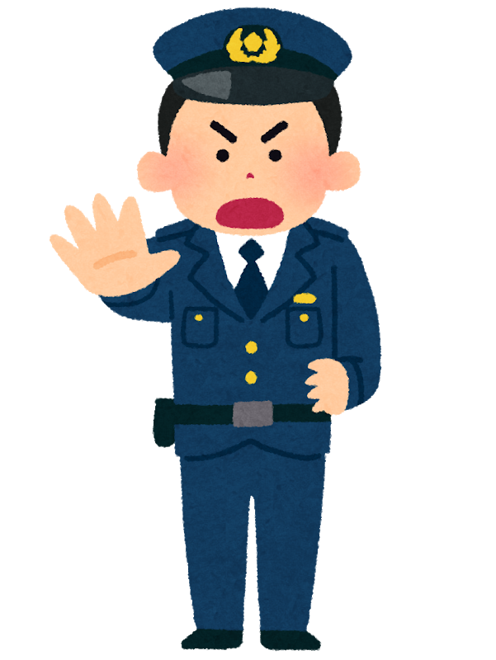
皆さんに質問です
違反を指摘されたことはありませんか？

Slide 5
今回私たちは…
違反を指摘された人の体験
改善
素晴らしいドライブライフ
Notes:
そこで今回私たちは注目したのは違反を切られた人の体験に基づき警察の問題点を挙げ、違反した人達が再び違反をしないようにし、快適なドライブライフを楽しんでもらえるかを考えました。

Slide 6

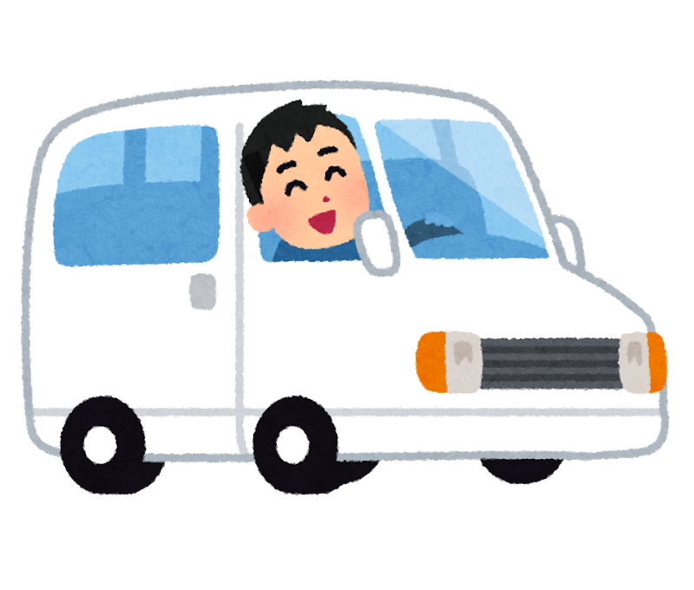
ペルソナ
気持ちよく走ってる
Notes:
これは私たちのグループのＩさんの体験をもとに考えました。天気がいいので今日もドライブを楽しんでいます。

Slide 7
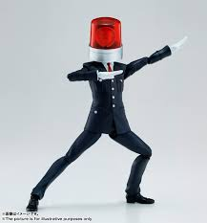
ペルソナ
突然パトランプが近づいてくる。
Notes:
特に何もしていないのにある場所に差し掛かった瞬間、赤いランプを付け大きな音を出しながらやつ近づいてきます。 そして、近づいてきたパトカーによって捕まってしまいます。

Slide 8
ペルソナ
警察に違反を指摘される
Notes:
警察官に一時停止違反やＵターン違反など指摘を受けてしまい、楽しんでいたドライブを中断しなければならなくなってしまう。

Slide 9
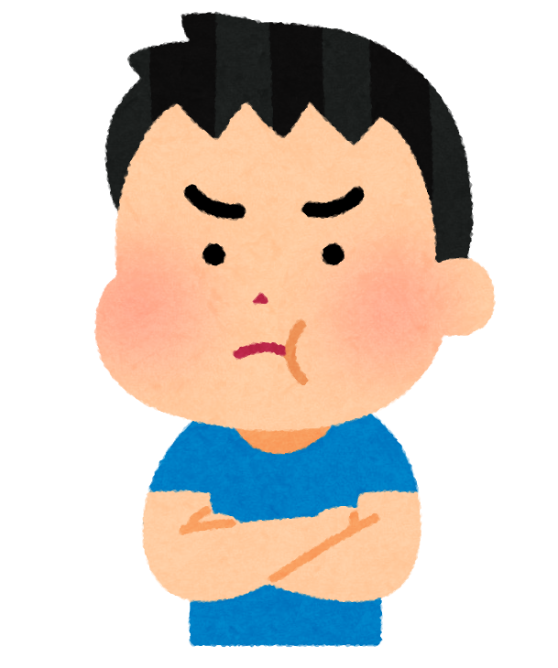
ペルソナ
納得いかない
点数稼ぎに使われたと思いムカつく

Slide 10
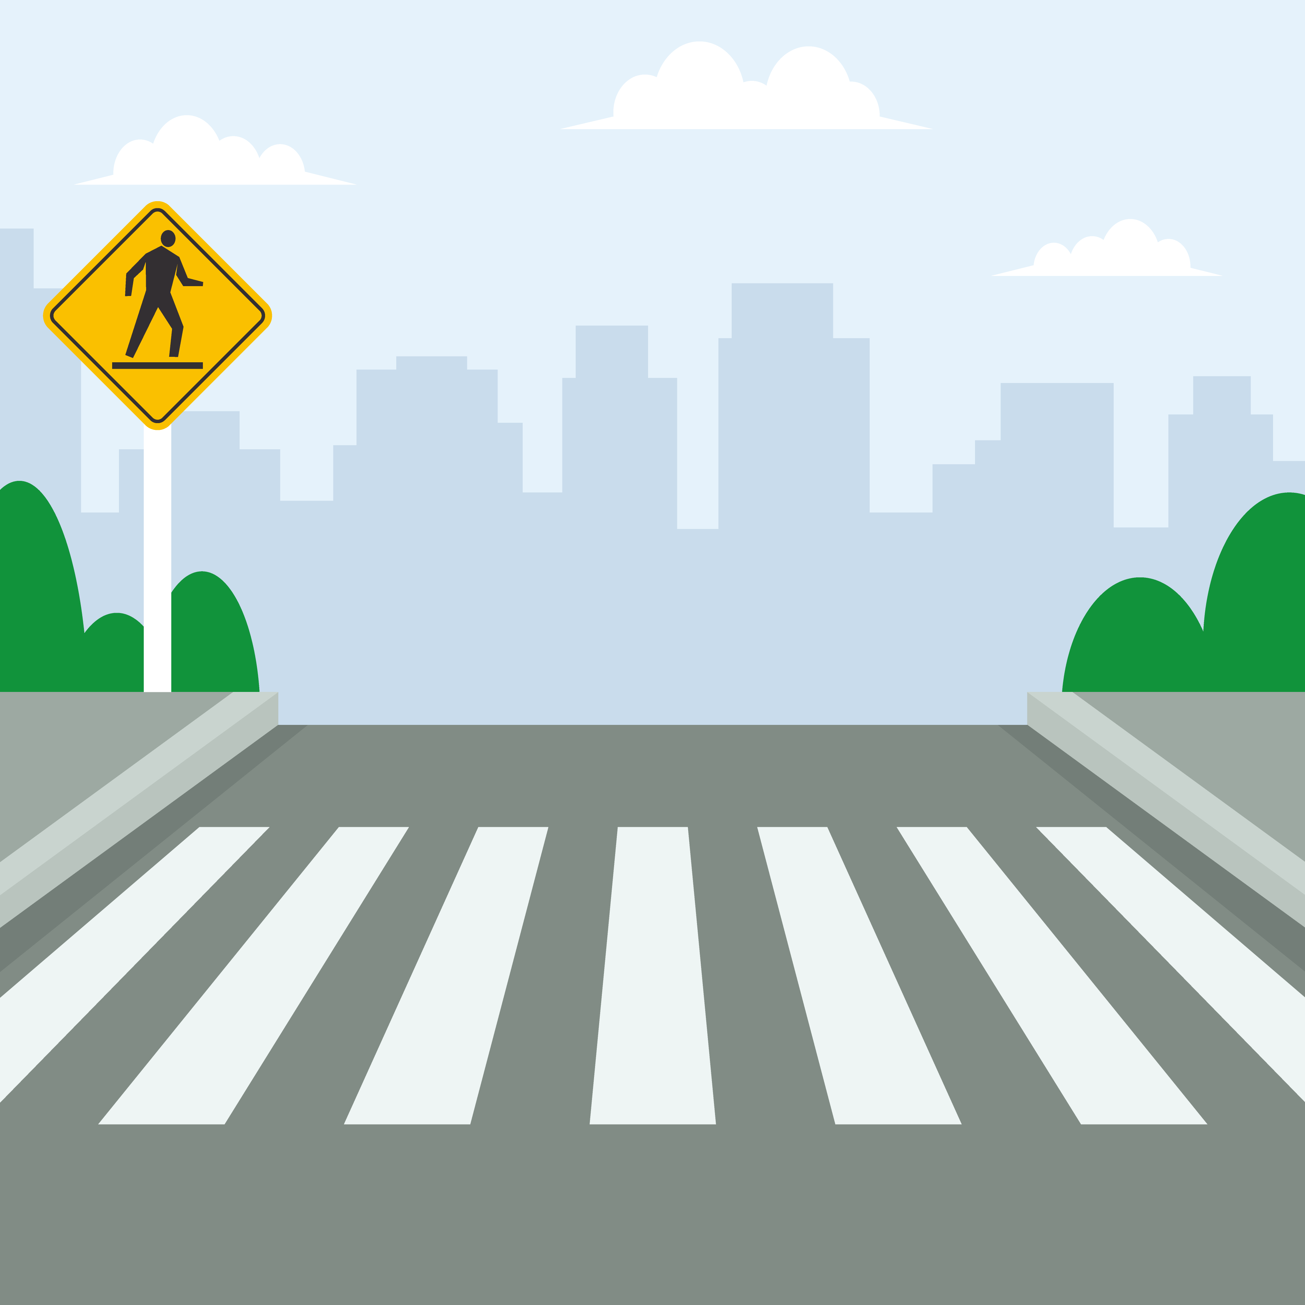
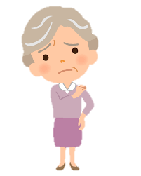
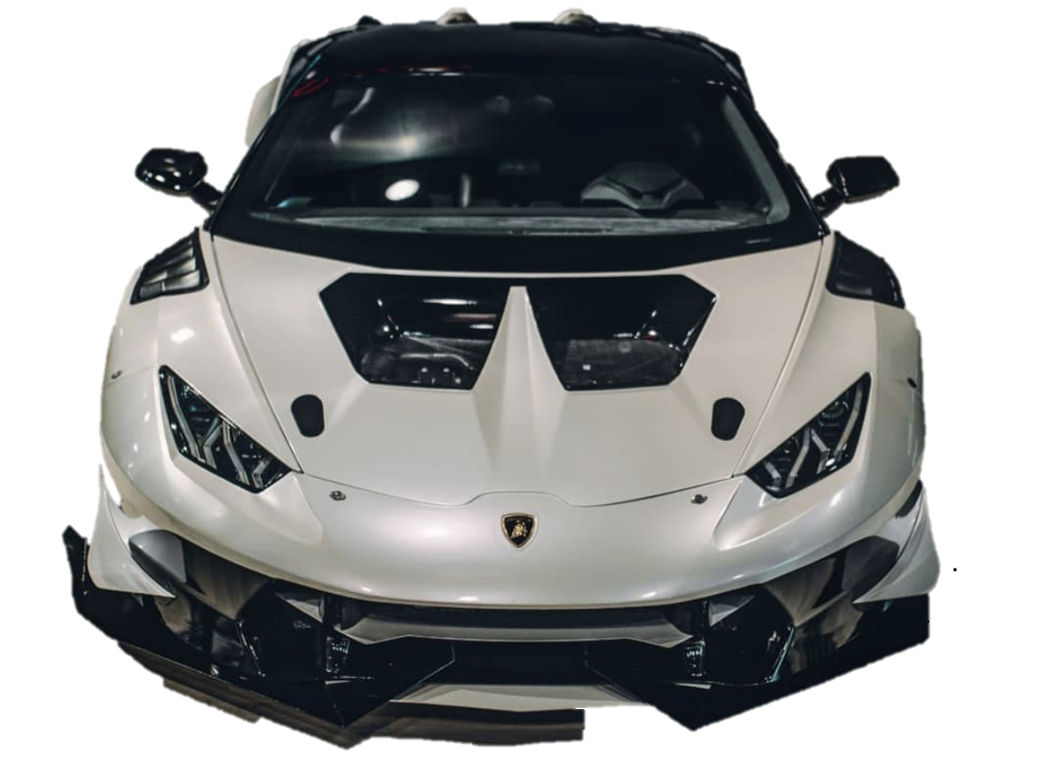
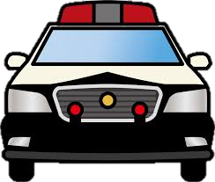
問題
あなたなら止まる？止まらない？
Notes:
普通の人なら後ろに警察がいるし、右にいるおばあちゃんに譲ってあげるはず。

Slide 11
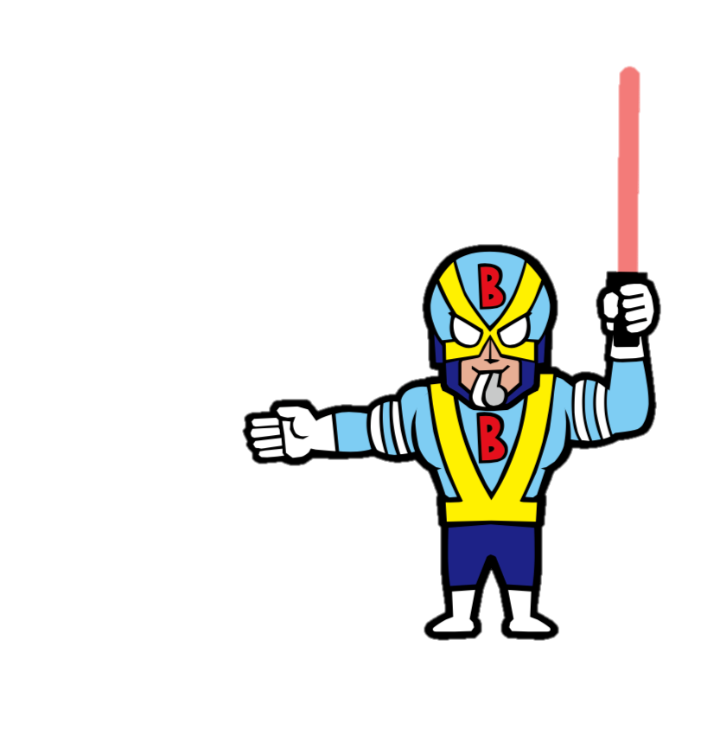
問題
通っていいですよ！
あなたなら止まる？止まらない？
Notes:
警備員の人に促されている時、警備員の指示に従ってしまうとおばあちゃんが通れなくなってしまい、警察に注意されてしまう可能性があります。
しかし、警備員の指示に従わずにおばあちゃんに譲ってあげても警備員の人に注意されてしまう可能性もあり、警察になんで警備員の人の指示に従わないんだと注意されてしまう可能性があるのでこの時の判断が難しい。

Slide 12
問題説明（目的）
・免許を持ってない人にもユーザーの体験を理
解してもらうため。
・警備の指示に従ったら警察に注意される

Slide 13
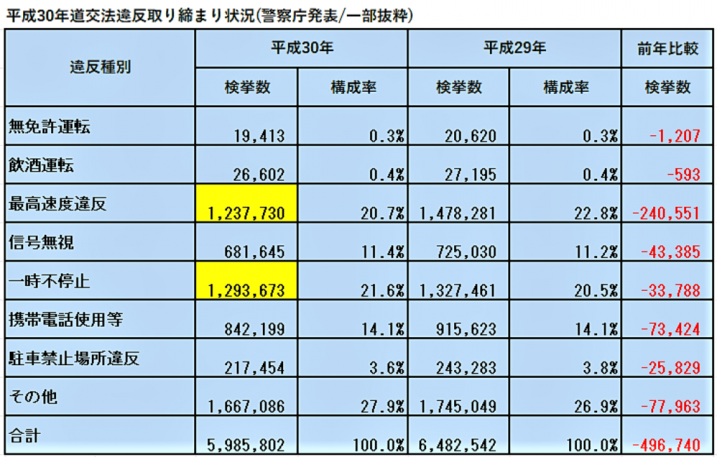
データ
速度違反より一時停止違反が多くなった。
検挙数が前年比較で減っている
駐車違反は3.6%と少ない

Slide 14
考察
取締強化によって、警察がいることが認知されている状況下では違反はおこりにくい
メディアなどで移動式オービスが取り上げられたことで、常にみられていることを意識し、速度超過をしないようにドライバーは心がけた。

Slide 15
課題
見にくい標識
点数稼ぎだと感じる
違反は違反
警察を変えるのは難しい

Slide 16
背景
移動式オービスがメディアなどで取り上げられていた
カーナビなどでは標準で、オービスの場所を知らせる機能がある
生活道路での取り締まりの強化

Slide 17
提案
カーナビにダミーも含め、警察がいるマークを付ける。
オービスアラームが鳴ると速度を落とす、警察がいると認知できれば、心がけることができる。

Slide 18
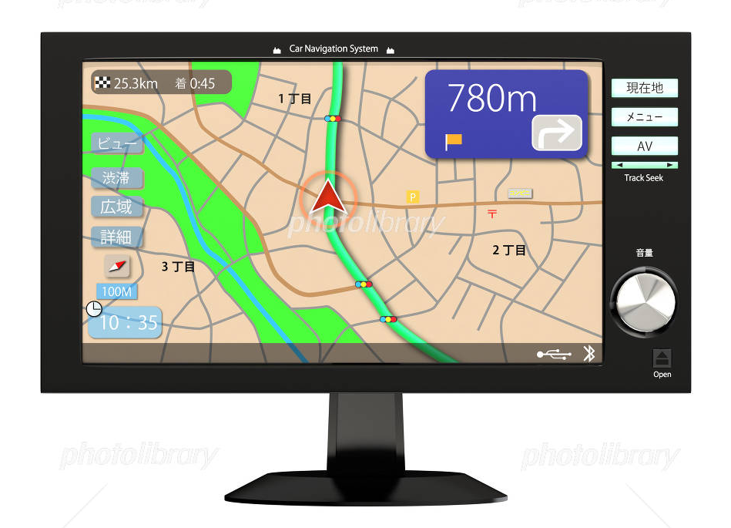
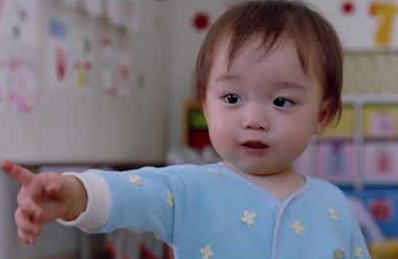
提案
K危険を察知！！
警察にどこでも見られてる意識が高まり意識が向上する。

Slide 19
機能
自分自身で警察マークのダミーを付けることができる。
みんなの付けた警察マークを見ることができる。

Slide 20
メリット
警察に苛ついた人が八つ当たりできる
ドライバーのドライブ意識向上になる。
Notes:
ダミーを置くことでドライバーのストレスの解消ができる。 ダミーを置くことでどこに警察がいるかわからなくなりドライバーの意識向上につながる。

Slide 21
デメリット
この機能には管理者が必要
警察がこれを使い、ダミーのないところに待ち伏せする可能性がある
Notes:
全員ダミーを置きまくってしまうと地図がダミーで埋まってしまうので制限を付けたり、管理者がダミーを消すことができるようにする。

Slide 22
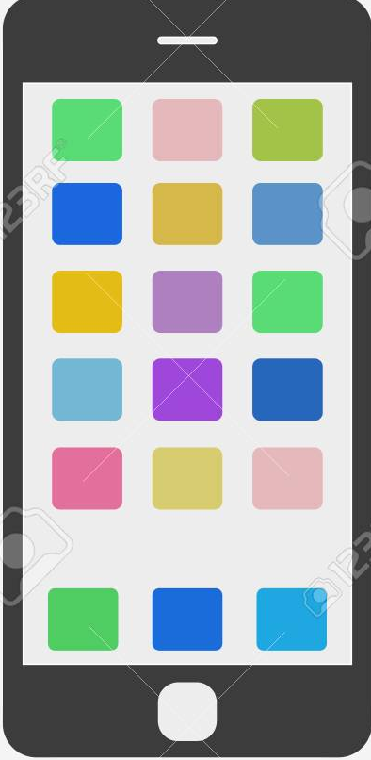
サポート
カーナビに機能追加
アプリで可
Notes:
カーナビを持っている人はカーナビに機能を追加できるようにして、カーナビを持っていない人に対してはアプリ化することにより携帯がカーナビ代わりになるようにする。

Slide 23
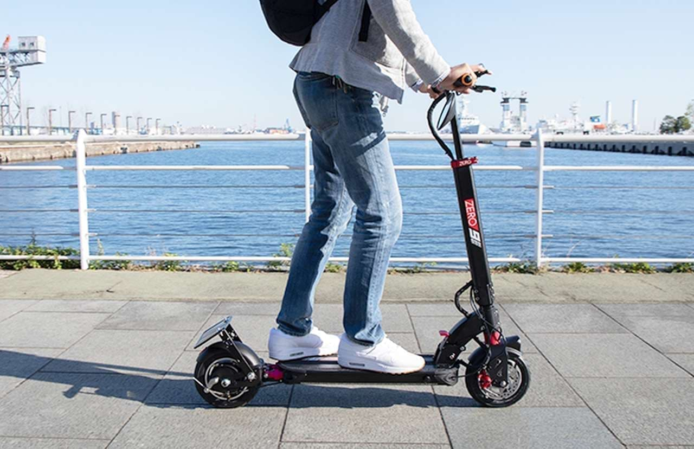
ドライブを楽しもう！
Enjoy your drive life!

